Slide 1
Capítulo 1

Slide 2
Verbos terminados em -isar e -izar
Os verbos terminados em -isar são formados a partir de palavras que contêm a letra s na sua parte final (-is, -isa, -ise, -iso), acrescentando-lhes a terminação -ar.
Os verbos terminados em -izar são formados a partir de palavras que não contêm a letra s, na sua parte final.
Ex.: anális(e) + ar = analisar
Ex.: oral + izar = oralizar

Slide 3
As orações coordenadas que se sucedem sem a presença de conjunções são chamadas assindéticas. As orações coordenadas ligadas por conjunções são nomeadas de sindéticas e são classificadas de acordo com as conjunções coordenativas que as iniciam. As orações coordenadas sindéticas são:
  Aditiva: oração ligada à outra por meio de uma conjunção que indica a relação de adição entre as orações. Conjunções aditivas: e (adição afirmativa), nem (adição negativa).
Donovan deu uma ordem ao robô e ele obedeceu.
  Adversativa: a conjunção aponta uma relação de oposição, contraste entre a segunda oração e a anterior. Conjunções adversativas: mas, porém, senão, contudo, todavia, entretanto etc.
Chispinha se aproximou, porém deu meia-volta imediatamente.
Orações
coordenadas

Slide 4
  Alternativa: a conjunção estabelece a relação de alternativa entre o conteúdo da segunda oração e o da primeira, indicando a impossibilidade de ambos existirem ao mesmo tempo. Conjunção alternativa: ou (ausente ou presente na primeira oração).
Ou eu estou enganado, ou o Chispinha está esquisito.
  Conclusiva: a segunda oração apresenta uma conclusão, consequência relacionada à oração anterior. Ela é ligada à primeira por meio de uma das conjunções conclusivas. Conjunções conclusivas: portanto, logo, pois (posposta ao verbo), então etc.
O robô tem de obedecer aos humanos, portanto cumpre ordem mesmo em situações de perigo para ele.
Orações coordenadas
  Explicativa: esta oração exibe uma explicação para o que foi dito na primeira oração. Ela é ligada à primeira por meio de uma das conjunções explicativas. Conjunções explicativas: porque, pois (anteposta ao verbo), que, porquanto.
Chispinha estava esquisito, pois andava meio cambaleante.

Slide 5
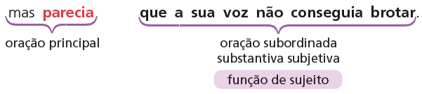
Oração subordinada substantiva
Orações subordinadas, em um período composto, atuam sintaticamente como termos da oração principal, à qual se subordinam.
Orações subordinadas substantivas equivalem a substantivos e, por isso, exercem, em relação à oração principal, funções sintáticas próprias dos substantivos.

Slide 6
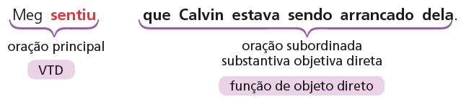
As orações subordinadas substantivas são ligadas à oração principal por meio das conjunções integrantes que e se. Observe outros exemplos de orações subordinadas substantivas, retirados do mesmo texto.
Oração subordinada substantiva

Slide 7
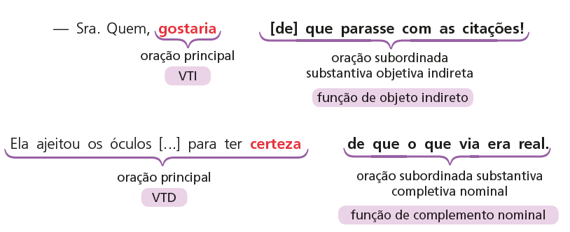
Oração subordinada substantiva

Slide 8
Registro de citações e notas de rodapé
A finalidade das notas de rodapé é a de esclarecer ou complementar uma informação apresentada no texto.
Em textos mais elaborados, que circulam no universo escolar e acadêmico, elas também podem servir para justificar uma afirmação feita ou mesmo justificar a ausência dela no texto.

Slide 9



Narrativa de ficção científica
A narrativa de ficção científica é constituída com base na relação entre a ficção e a ciência e tecnologia.
Esse gênero ficcional busca desenvolver projeções do futuro de forma racional, apoiadas na ciência e tecnologia reais, sem abrir mão de elementos imaginários.
Nele estão presentes acontecimentos e conquistas extraordinários ou consideravelmente irrealizáveis, mas tratados como verossímeis, como razoavelmente possíveis de se concretizarem em uma época distante ou até relativamente próxima.

Slide 10
As narrativas de ficção científica vão se adaptando ao que o desenvolvimento científico e tecnológico possibilita ao ser humano fazer na busca pela superação de limites postos pela natureza.
Entre os diversos elementos e assuntos encontrados nas obras de ficção científica, estão: viagens espaciais ou no tempo, naves e impérios intergalácticos, robôs, androides, supercomputadores, exploração e colonização de outros planetas, extraterrestres e invasões alienígenas, desastres ou acontecimentos que ameaçam extinguir a vida humana na Terra.
Narrativa de ficção científica

Slide 11
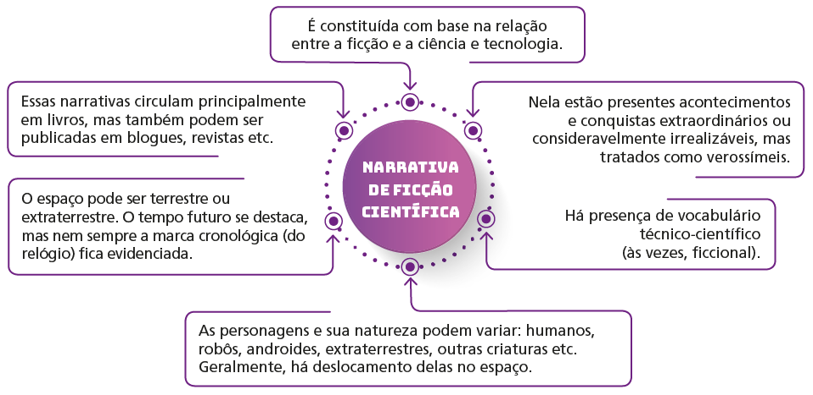
Narrativa de ficção científica

